Slide 1
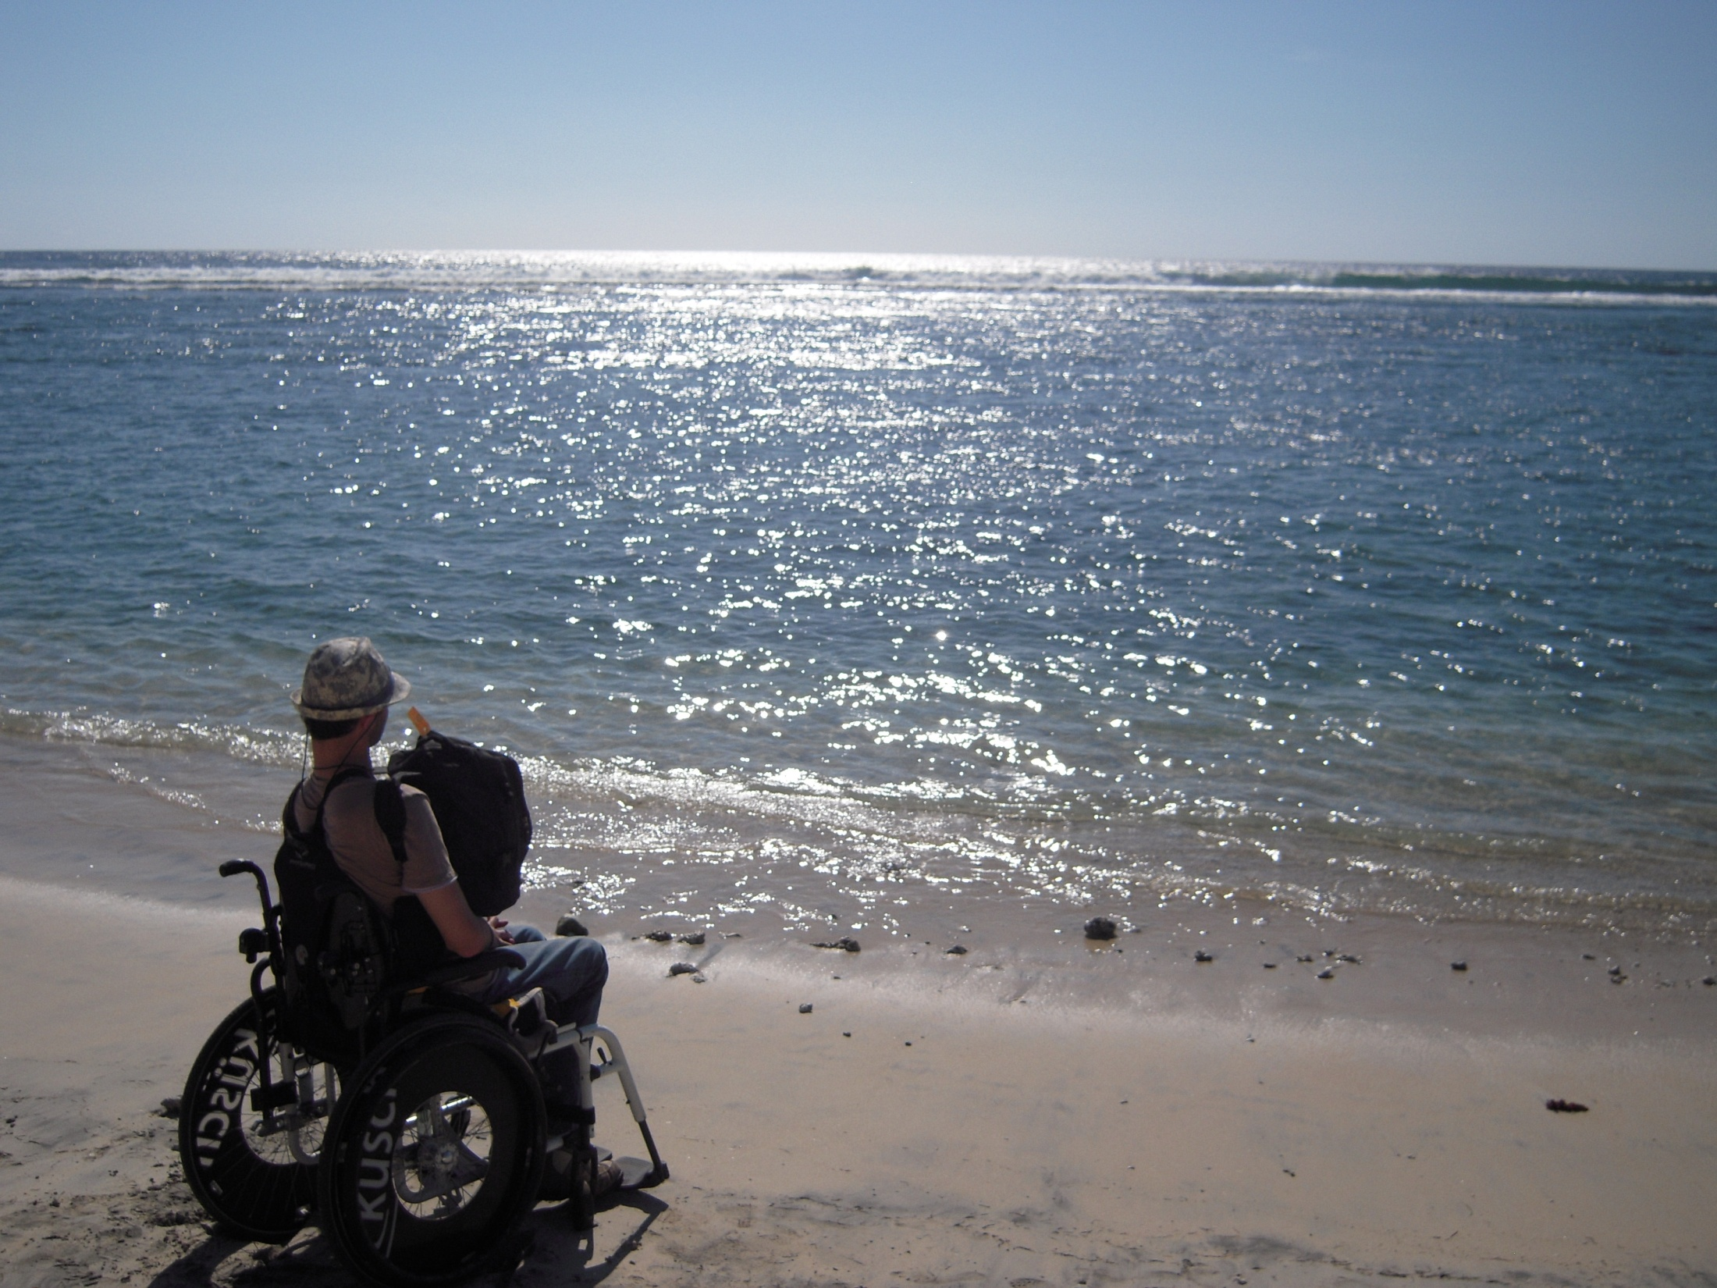
Les situations interrogeant l’éthique a la phase de rééducation pour les personnes en état de conscience altérée
Groupe éveil réseau TC-AVC 59/62
Dr Franck Beaucamp

Slide 2
Introduction
Où se situe l’éthique dans le domaine de la santé?
Où se situe l’éthique à l’hôpital, lieu d’accueil des malades et de leur proches, lieu de technicité importante, lieu d’impératif de qualité, lieu d’enjeux économiques, de santé publique?
Où se situe l’éthique, dans un service d’éveil de coma pour des patients en état de conscience altérée débutant la rééducation, dont le premier objectif est d’évaluer le niveau de conscience et de favoriser la reprise de la conscience de soi et de l’environnement?
La présentation abordera différentes situations interrogeant l’éthique au gré du parcours du patient à travers des exemples concrets (inspirés de faits réels)

Slide 3
Contexte general
Relation équipe soignante/entourage

Slide 4
L’arrivée en éveil de coma pour l’entourage
Le choc du changement:
Fin de la surveillance de la réanimation
Nouveaux locaux
Nouvelle équipe
Nouvelles règles (horaires de visite…)
Début de la rééducation
L’espoir de retrouver la vie d’avant…

Slide 5
L’arrivée en secteur d’éveil de coma pour les soignants
Nouveau patient
Repartir de 0
Nécessité d’explications des spécificités du service
Faire respecter des règles à des familles en détresse
Expliquer les cérébrolésions et leurs conséquences…

Slide 6
Relation entourage/soignant une relation de confiance ?
« Il a survécu , quand pourra-t-il reprendre sa vie comme avant? »
« Gardera-t-il des séquelles ? »
« Combien de temps va-t-il rester ici? »
L’incertitude du pronostic fonctionnel, du devenir ne facilite pas toujours les discussions
Impression de ne pas obtenir de réponse fiable devant cette incertitude
Demander à chaque membre du personnel les mêmes questions en ne gardant que les bouts de réponses considérées comme positives et/ou éviter d’interroger le médecin de peur d’entendre les réponses….

Slide 7
Intimité respect bientraitance

Slide 8
Situation 1 intimité/respect/bientraitance
Patiente 68 ans, rupture d’anévrisme de communicante antérieure entrée depuis 8 jours en secteur d’éveil de coma, en phase d’éveil, pauci-relationnelle (suivi du regard fluctuant et quelques mouvements orientés)
« Bonjour Huguette, tu vas bien ? On va devoir te changer . Mince il n’y a plus de protections ».
De la porte ouverte au collègue dans le couloir: « hé tu peux me donner une couche XL pour Huguette!! Et un drap, elle en a mis partout… »

Slide 9
Situation 1 intimité/respect/bientraitance
1- » Bonjour Huguette »
Pourquoi utiliser le prénom et pas le nom d’épouse ?
Appelle t’on les personnes que l’on croise pour la première fois par leur prénom ? Nous ne sommes pas intimes avec la patiente.
L’utilisation du prénom se justifie parfois pour évaluer, chercher une réaction mais ne doit jamais devenir une habitude

Slide 10
Situation 1 intimité/respect/bientraitance
2- « tu vas bien? »
Le tutoiement en France peut-être considéré comme une intrusion dans l’intimité, et il est la première étape vers la maltraitance.
Le vouvoiement se doit d’être la norme envers les patients et encore plus pour ceux en état de conscience altérée. (même si le tutoiement est de plus en plus présent au sein des équipes entre collègues, y compris avec la hiérarchie, mais le patient ne fais partie d’aucune de ses catégories et mérite donc d’être vouvoyé).

Slide 11
Situation 1 intimité/respect/bientraitance
3- « On va devoir te changer »
Le langage peut participer à diminuer la dignité des personnes . « devoir » est-ce le bon terme? Connotation négative d’obligation, de reproche…
Recentre l’action sur le personnel et pas sur la personne soignée s’opposant à l’objectif de reprise de conscience de soi et de l’environnement
La dépersonnalisation par le langage
« vous êtes venu avec un fauteuil »
« un lève malade vs un lève personne »

Slide 12
Situation 1 intimité/respect/bientraitance
4- De la porte ouverte au collègue dans le couloir: « hé tu peux me donner une couche XL pour Huguette!! Et un drap elle en a mis partout… »
L’intimité est-elle respectée ?
La confidentialité est-elle respectée ?
Quelle utilité de préciser «elle en a mis partout »? Est-ce respectueux envers la patiente ? (elle ne l’a pas fait volontairement)
Comment la patiente perçoit-elle tout ça? Elle ne peut l’exprimer mais elle n’en reste pas moins une personne à part entière…Est ce que cela participe à l’opposition aux soins?

Slide 13
Intimité Respect Bientraitance
L’intimité du corps est le plus souvent prise en compte pendant les soins mais quand est il de l’intimité au sens large ? L‘intimité du couple, le cercle des intimes?
Travail en cours par le groupe « vie affective-intimité-sexualité » du réseau TC-AVC 59/62 sur la question de l’intimité

Slide 14
La surveillance du fait des dispositifs médicaux (trachéotomies, gastrostomie, lunettes d’O2…) justifie t’elle de ne pas permettre au proche de se retrouver vraiment seul sans être sous le regard des équipes?

Slide 15
Intimité Respect Bientraitance
Les règles de politesse s’appliquent à tous les patients et encore plus à ceux en état de conscience altérée qui n’ont pas les moyens de communiquer.
Pas de possibilité de réponse
Obligation de subir les soignants et leur actions
Le respect est donc, en tout cas initialement, unilatéral

Slide 16
Intimité Respect Bientraitance
Le bien des patients doit toujours être la priorité.
Cela implique que le confort du patient passe avant celui de l’équipe soignante.
Cela implique aussi que l’entourage respecte des règles pour le bien de leur proche et pour celui des autres patients.
Cela implique un respect mutuel entre les proches et l’équipe soignante.

Slide 17
confidentialité
Secret médical, mesures de protections juridiques ..

Slide 18
Situation 2 confidentialité/aspect juridique
Homme 46 ans. En phase d’agitation à 2 mois d’un traumatisme crânien. Désorientation. Amnésie. Désinhibition …
En instance de divorce. Maison conjugale en vente
Il reçoit les visites de sa femme (rarement) et d’un ami d’enfance (presque tous les jours)
Pas de personne de confiance désignée…

Slide 19
Situation 2 confidentialité/aspect juridique
- À qui donner les informations ?
À sa femme? liée légalement par le mariage mais en instance de divorce…
À son ami très présent (qui lui apporte des affaires, lave son linge…)? Mais sans aucun lien de parenté ni légal…
À personne ?
- Comment respecter le secret médical?
Difficile de ne pas donner d’information face à une demande, face à la méconnaissance de l’organicité des troubles
Mais il faut donc partager des informations avec des proches sur l’état de santé sans l’accord du patient

Slide 20
Situation 2 confidentialité/aspect juridique
- Faut-il demander une mesure de protection juridique ?
Divorce en cours
Enjeu de la vente de la maison
État clinique actuel
Mais incertitude de l’évolution (jusqu’où ira la récupération en cours? et si l’état se stabilisait à ce stade) ?
juste une sauvegarde médicale de justice ou directement une demande de protection (délai long, nécessité d’expertise médicale…)?

Slide 21
Mesures de protection juridique
Pour qui ?
Tous les patients? À leur arrivée aucun n’est en capacité de gérer ses biens ni de prendre des décisions …mais l’évolution est incertaine … et les procédures longues
Quand ?
Tout de suite ? Mais si non nécessaire après une récupération importante ou si bonne gestion par les proches sans créer de conflit...

Slide 22
Les situations financières et sociales sont souvent complexes par exemple en cas de factures à payer surtout si personne de l’entourage n’a de procuration : peut-on laisser se créer des dettes pendant l’hospitalisation ?

Slide 23
Limitations de soins

Slide 24
Limitations de soins
L’aspect juridique (loi Claeys-leonetti de février 2016): s’applique pour les personnes en fin de vie.
Mais Pour des personnes en phase d’éveil, en cours de rééducation avec l’incertitude sur le pronostic fonctionnel mais sans atteinte du pronostic vital, comment doit-on considérer la personne? en fin de vie ?
Article 2: Si le patient est hors d’état d’exprimer sa volonté, on se réfère aux directives anticipées.
S’il n’y a pas de directive anticipée, on se réfère à la personne de confiance.
S’il n’y a pas de personne de confiance, on prend avis auprès de la famille et des proches.
Puis une procédure collégiale est réalisée en équipe : à savoir : l’équipe soignante, la personne de confiance ou la famille, et un avis extérieur au service.
Lorsque la procédure a été appliquée, les traitements peuvent être limités, et pour assurer une fin de vie digne, il faut mettre en place des soins palliatifs.

Slide 25
Situation 3 Limitations de soins
Patient de 65 ans. Rupture d’anévrisme avec coma long.
À 4 mois de la rupture d’anévrysme Récupération partielle: communication limitée à quelques mots pas toujours adaptés à la situation et un état de dépendance important, trachéotomie en place, alimentation en texture mixée.
Absence d’amélioration depuis 2 semaines
Survient un syndrome infectieux résistant aux antibiotiques classiques avec détérioration de l’état général

Slide 26
Situation 3 Limitations de soins
Le patient n’est pas en état d’exprimer sa volonté.
Il n’y a pas de directives anticipées
Il n’y a pas de personne de confiance
La question de l’aggravation de l’état de santé n’a jamais vraiment été abordée avant puisque le patient a commencé par récupérer …
Que faire ?

Slide 27
Situation 3 aggravation de l’état de santé Limitations de soins
1- Ne rien faire?
Dans ce cas :
Attendre de voir l’évolution et ne pas intervenir avec un risque de décès plus ou moins rapide?
Ne pas prendre en compte une souffrance?
Limitation des dépenses dans un contexte de pression financière globale et en particulier sur le système de santé(trou de la sécu…)
2- Tout mettre en œuvre pour soigner le patient?
Dans ce cas:
Nécessité de faire un diagnostic plus précis pour adapter le traitement ce qui demande des transports en ambulance pour faire des imageries (scanner, IRM…) ?
De réaliser des prélèvements sanguins réguliers, de maintenir une perfusion, de proposer des examens ou des gestes invasifs…?
D’éventuellement transférer le patient en réanimation avec reprise d’une ventilation artificielle sans certitude de pouvoir l’arrêter?
De faire un massage cardiaque si le cœur s’arrête mais avec un risque de nouvelles lésions cérébrales(anoxie)?

Slide 28
Situation 3 aggravation de l’état de santé Limitations de soins
3- Débuter une prise en charge palliative?
Dans ce cas
Eviter des souffrances en proposant une antalgie efficace si besoin
Débuter une sédation alors que bien que le pronostic vital soit engagé une guérison pourrait arriver sous couvert de soins adéquats?
Dans ce cas un procédure collégiale doit être faite conformément à la loi (art 2 loi Claeys-Leonetti de février 2016), mais nécessité de la faire vite face à une situation aigue alors que les proches ne sont pas toujours disponibles, qu’il n’est pas simple d’obtenir rapidement un avis extérieur au service …

Slide 29
Situation 3 aggravation de l’état de santé Limitations de soins
Les proches ne sont pas d’accord: la femme ne veut pas d’acharnement et les enfants veulent que tout soit mis en œuvre pour guérir leur père.
Absence de directives anticipées
Pas de personnes de confiance
Désaccord des proches
Quelles décisions prendre ? Sur quels arguments ?...

Slide 30
Limitations de soins
Faut-il envisager des procédures collégiales pour tout les patients en état de conscience altérée à la phase de rééducation?
Travail en cours de réécriture d’un document d’aide à la prise de décision médicale en cas d’aggravation de l’état de santé pour les personnes en état de conscience altérée avec le groupe « éveil » du réseau TC-AVC 59/62 en partenariat avec des juristes

Slide 31
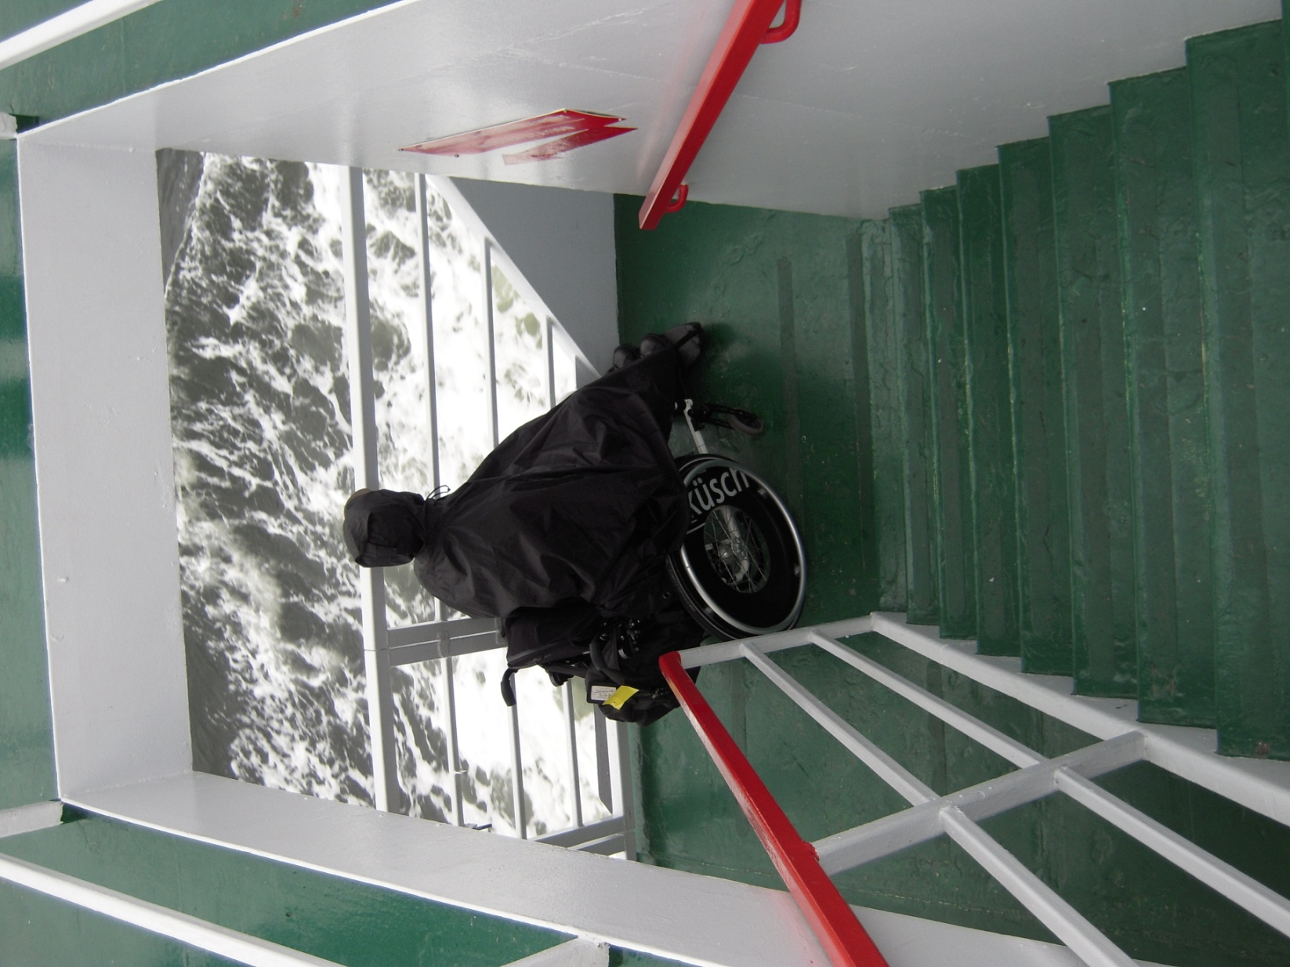
Les projets de soins et de vie personnalisés

Slide 32
Projet de soins
Les possibilités de récupération entrainent un espoir si grand qu’il est souvent difficile de le freiner; elles justifient la mise en œuvre de moyen importants
L’élaboration d’un projet de soins pour les patients en état de conscience altérée ne peut se faire avec leur accord nous obligeant à le décider pour eux. En proposant des techniques de rééducation ou des soins n’ayant pas toujours montré leur efficacité à grande échelle. (ex: stilnox, bobath ou perfetti …..)

Slide 33
Projet de soins
Quand décider d’arrêter une rééducation pluridisciplinaire très active (il y a bien les délais de la littérature mais parfois on se rend compte plus vite de l’absence d’évolution et pour d’autres des progrès arrivent sur le tard)?
Quelles limites se fixer pour les personnes en état de conscience altérée? Faut-il se fixer des limites ?

Slide 34
Situation 4 le projet de vie personnalisé
Homme de 25 ans. TC suite AVP moto.
Les évaluations concluent à un état de conscience minimale avec une dépendance pour tous les actes du quotidien. A 1 an du TC, pour le corps médical le diagnostic est posé.
Le projet est donc d’intégrer une structure pour personnes pauci-relationnels, et les demandes sont donc faites en accord avec les proches.
Quand une place est disponible, les proches sont prévenus mais s’opposent au transfert dans l’unité (à plus de 15 mois de l’accident sans évolution depuis des mois)

Slide 35
Situation 4 le projet de vie personnalisé
Les proches connaissent le diagnostic mais l’espoir d’une amélioration reste présent et le fait de revivre un changement entraine le refus d’adhérer à un projet pourtant annoncé.
Quelle sont les options possibles ?
1- Accepter le refus des proches pas encore prêts à véritablement accepter le diagnostic
Dans ce cas:

Slide 36
Situation 4 le projet de vie personnalisé
Pas de cohérence avec la rééducation
Perte de chance pour un autre patient qui attends une place en éveil de coma (il y en a peu…)
Quel délai se donner ? 1 semaine 1 mois 3 mois supplémentaires ??
La temporalité des soignants est toujours différente de celle de l’entourage qui doit faire le deuil de la situation antérieure sans connaitre la suite

Slide 37
Situation 4 le projet de vie personnalisé
2- Ne pas écouter les proches et envoyer le patient en unité EVC-EPR
dans ce cas
Quel est le rôle de l’entourage? Pourquoi l’avoir tant impliquer pour finalement ne pas l’écouter ?
Comment se passera l’arrivée dans l’unité concernée ?
Faut-il faire passer la santé publique avant celle du patient?

Slide 38
Les troubles cognitivo-comportementaux à la phase de rééducation

Slide 39
Les troubles cognitifs et comportementaux
Problématique de manque de place en rééducation, réticence à prendre les patients qui présentent des troubles cognitifs et comportementaux
Désinhibition-agressivité en phase de rééducation (bonne période de plasticité cérébrale) mais certains traitements vont l’empêcher… faut-il traiter au détriment d’une possible récupération?

Slide 40
Les troubles cognitifs et comportementaux
Comportement de déambulation, désorientation en entrant dans toutes les chambres: respect de la vie privée des autres ? Faut-il les attacher ? Pb de la privation de liberté…
Risque de fugue (quid de la responsabilité du service ?)
Difficulté d’acceptation par les autres patients et par l’équipe : appréhension, souhait de mettre fin à l’hospitalisation pour éviter ce ou ces patients …
Difficultés de relais avec la psychiatrie : importance du partenariat
Désinhibition : contraception ?

Slide 41
Les troubles cognitifs et comportementaux
L’anosognosie :
Comment tenir compte de l’avis du cérébrolésé anosognosique?
que faire face aux personnes anosognosiques qui demandent presque quotidiennement à rentrer chez eux alors qu’elles sont incapables de se déplacer seule?
Le plus souvent on s’oppose à leur retour mais on ne respecte pas leur volonté….

Slide 42
Les troubles cognitifs et comportementaux
Quelles limites fixer aux troubles du comportement ? À quel moment peut-on, doit-on interrompre une hospitalisation ? Ne va-t-on pas créer de plus grandes difficultés au sein d’une famille en imposant une sortie précoce ?
Vers quel domicile? Volonté de la famille? De la personne? De l’équipe soignante?
Importance du suivi+++

Slide 43
Conclusion
Les questionnements éthiques sont nombreux et diverses . Ils remettent sans cesse en question nos activités quotidiennes. Ils s’inscrivent au sein de contraintes médicales, sociales, philosophiques, mais aussi, légales, économiques, et politiques.
Les situations interrogeant l’éthique en secteur d’ éveil de coma et de rééducation, se retrouvent à chaque moment de l’hospitalisation (intimité, bientraitance…), souvent à la marge du contexte légal (secret médical, loi claeys-Léonetti, protections judiridiques…); et sont majorées par l’incertitude de l’évolution de personnes en phase d’éveil de coma.

Slide 44
Conclusion
En phase de rééducation, pour les personnes en état de conscience altérée, la priorité doit être donnée à la sécurité, au bien-être, et à l’autonomie.
Il est toujours nécessaire de se remettre en question et de s’interroger sur nos actions pour savoir si elles sont bénéfiques pour les patients.

